Slide 1
Sportakkoord Heeswijk-Dinther-Loosbroek
Welkom, fijn dat je er bent!
Notes:
Even meenemen in de ontwikkelingen

Slide 2
Even terug in de tijd
2018 Nationaal Sportakkoord
5 thema’s
2020 is het Sportakkoord in Bernheze ondertekend
Werkgroep Heeswijk-Dinther-Loosbroek (HDL)
Thema 1 Ouderen in bewegen
Thema 2 Beweegnorm bij de jeugd

Slide 3
WERKGROEP HEESWIJK-DINTHER-LOOSBROEK
Cijfers GGD Hart voor Brabant
Sandra van Dam.

Slide 4
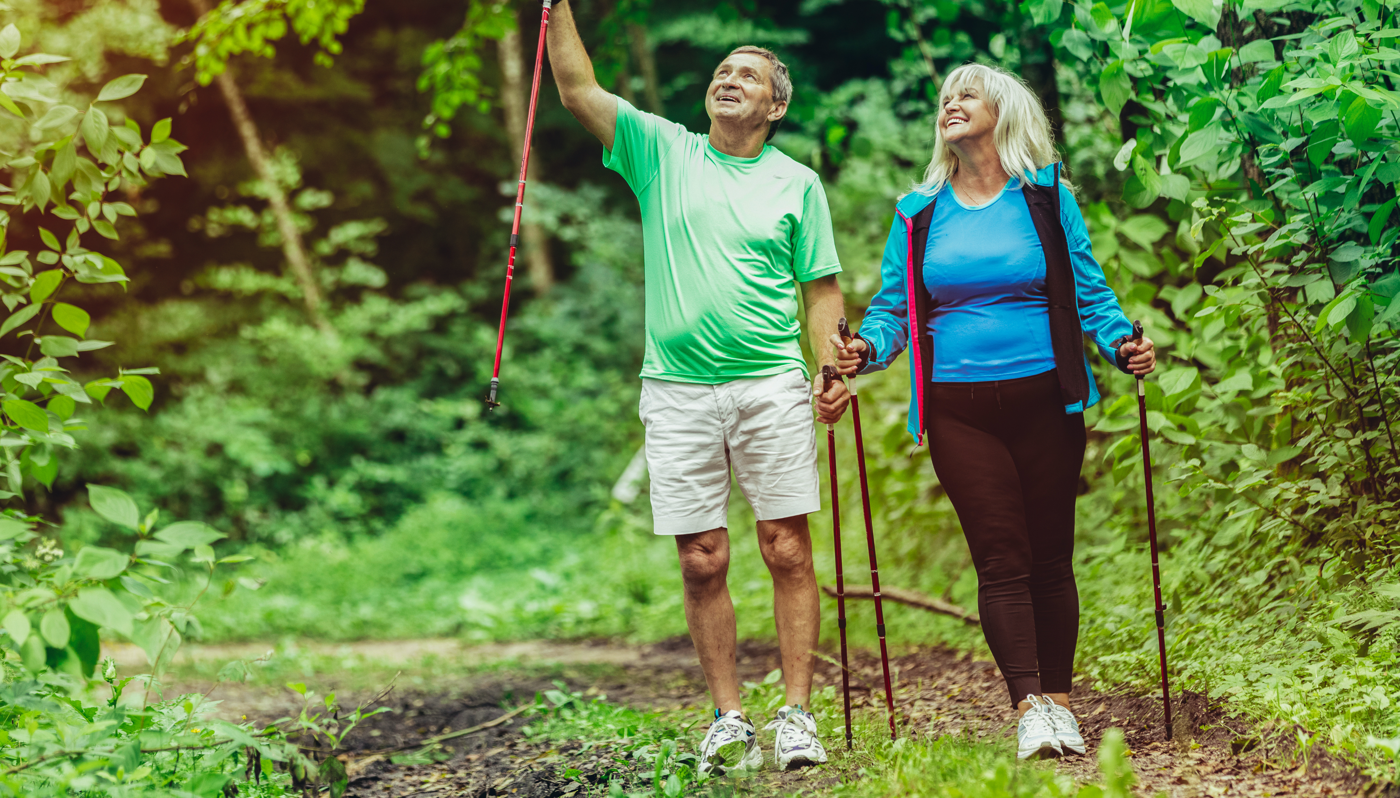
WEET!
Hoe gezond uw
gemeente is

Slide 5
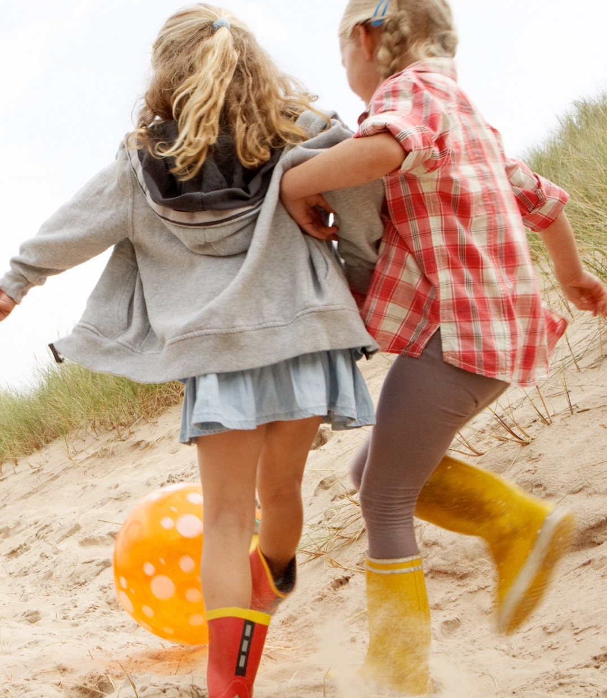
Afkorting:
HD = Heeswijk-Dinther
VL = Vorstenbosch/Loosbroek
5

Slide 6
Bewegen
VL
38%
58%
43%
59%
84%
89%
56%
35%
HD
23%
53%
43%
65%
85%
82%
48%
29%
Voldoet aan de beweegnorm (12-18 jaar)
Voldoet aan de Beweegrichtlijnen
18-64 jaar
65+ jaar
Sport niet wekelijks (65+ jaar)
Is lid van een sportvereniging of sportclub
4-11 jaar
12-18 jaar
18-64 jaar
65+ jaar
6
Notes:
12-18 2019
18-64 en 65+ 2020
0-11 2021
Veel lid van vereniging en vrijwilligerswerk hoog tov GGd regio (ong 10% hoger)

Slide 7
Overgewicht 18+ jaar
Overgewicht (BMI 25<30)
18-64 jaar
65+ jaar
Obesitas (BMI>30)
18-64 jaar
65+ jaar
HD
34%
52%
6%
14%
VL
44%
47%
16%
20%
7
Notes:
Zelfrapportage; vaak onderschatting van gewicht

Slide 8
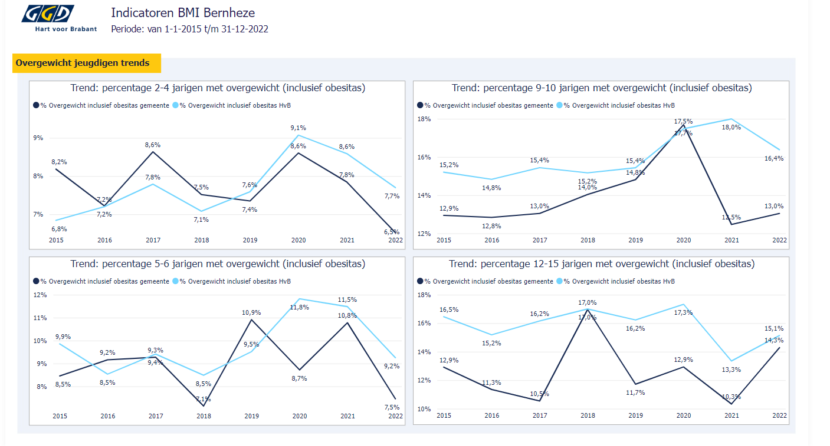
Overgewicht jeugd
2021: Zelfrapportage tijdens corona (niet betrouwbaar)
8
Notes:
Bij trend 12-15 jarigen is cijfer van 2021 niet betrouwbaar (zelfrapportage tijdens corona) → uit Kidos

Slide 9
Eenzaamheid
HD
26%
31%
43%
23%
16%
25%
25%
18%
24%
VL
13%
31%
32%
11%
20%
15%
17%
20%
22%
Is eenzaam
12-18 jaar
18-64 jaar
65+ jaar
Is emotioneel eenzaam
12-18 jaar
18-64 jaar
65+ jaar
Is sociaal eenzaam
12-18 jaar
18-64 jaar
65+ jaar
9
Notes:
Jongeren
Bernheze 24% en GGD-regio 33% (significant)
Volwassenen 35% en GGD-regio regio 42% (significant)
Ouderen 40% en GGD-regio 47% (significant)
Verschil emotioneel en sociaal eenzaam (een persoon kan beide zijn) Emotioneel eenzaam: het ervaren van een leegte en het missen van een goede vriend(in) Sociaal eenzaam: bij niemand terecht kunnen en niet veel mensen volledig kunnen vertrouwen

Slide 10
Buurt
HD
34%
41%
14%
26%
30%
15%
14%
Vindt dat er (veel) te weinig leuke dingen voor jongeren worden georganiseerd in de buurt (12-18 jaar)
Mist één of meer plekken in de buurt (12-18 jaar)
Ouder mist een veilige speelplek in de buurt (0-11 jaar)
Ervaart veel sociale samenhang in de buurt (sociale cohesie)
18-64 jaar
65+ jaar
Heeft minder dan 2 keer per maand contact met de buren
18-64 jaar
65+ jaar
VL
32%
43%
9%
36%
37%
13%
8%
10

Slide 11
Meedoen
Vrijwilligerswerk
12-18 jaar
18-64 jaar
65+ jaar
Geeft momenteel mantelzorg
12-18 jaar
18-64 jaar
65+ jaar
HD
26%
40%
39%
8%
14%
13%
VL
34%
49%
67%
11%
11%
15%
11

Slide 12
Alcoholgebruik
HD
41%
31%
54%
23%
11%
VL
40%
32%
54%
17%
10%
Heeft in de afgelopen 4 weken alcohol gedronken (12-18 jaar)
Drinkt niet of max. 1 glas per dag (conform alcoholnorm Gezondheidsraad 2015)
18-64 jaar
65+ jaar
Overmatige drinker
(mannen > 14 glazen/week, vrouwen > 7 glazen/week)
18-64 jaar
65+ jaar
12
Notes:
Jongerenmonitor
In Bernheze:
29% is binge drinker (bij 1 gelegenheid 5 glazen of meer)
26% aangeschoten of dronken geweest afgelopen 4 weken
Helaas nog steeds heel veel bingedrinkers (29%), ook al mogen jongeren sinds 2014 niet meer drinken tot hun 18e. Dus al gaan ze wel wat later drinken, en drinken er relatief minder jongeren: als ze drinken is het snel bingedrinken. En ook voor aangeschoten/dronken zijn.
Opvallend is dat er geen dalende trend zichtbaar is in wat jongeren denken wat hun ouders er van vinden. Nog steeds geeft 63% van de jongeren in Bernheze aan dat zij denken dat ouders hun alcoholgebruik goed vinden (2011 60%). Meer dan de helft van de jongeren (57%) geeft aan dat ze geen verbod hebben om alcohol te drinken van hun ouders, maar dat er wel regels gesteld zijn. Bij een derde (32%) verbieden ouders het wel.
___________________________________________________________________________
Overmatige drinker, 65+: in Bernheze 12% en in de GGD-regio 19% en dus significant minder dan in de regio.
Over het algemeen lijkt er een daling te hebben plaatsgevonden in het gebruik van alcohol: zowel in veel gebruik (overmatige drinker) en ook voldoen meer mensen aan de alcoholnorm. Vraag is of dit een corona effect is of een daadwerkelijke daling. Maar het zijn nog steeds percentages waar aan gewerkt mag worden.

Slide 13
Voeding - eten
HD
99%
89%
89%
90%
99%
54%
VL
100%
91%
98%
89%
97%
55%
Eet minimaal 5 dagen per week
Ontbijt
1-11 jaar
12-18 jaar
Groente
1-11 jaar
12-18 jaar
Fruit
1-11 jaar
12-18 jaar
13
Notes:
Voeding:
GROENTE consumptie is toegenomen voor jongeren sinds 2011, maar redelijk stabiel met 2016
FRUIT consumptie is toegenomen voor kinderen sinds 2008, maar redelijk stabiel met 2013
Grote fruit afname van groep 1-11 naar 12-18 jaar

Slide 14
Voeding - drinken
HD
14%
16%
76%
64%
VL
16%
24%
60%
75%
Heeft in de afgelopen 4 weken wel eens energydrank gedronken (12-18 jaar)
3 of meer glazen suikerhoudende drank per dag gedronken (12-18 jaar)
Dagelijks water of thee zonder suiker gedronken
0-11 jaar
12-18 jaar
14

Slide 15
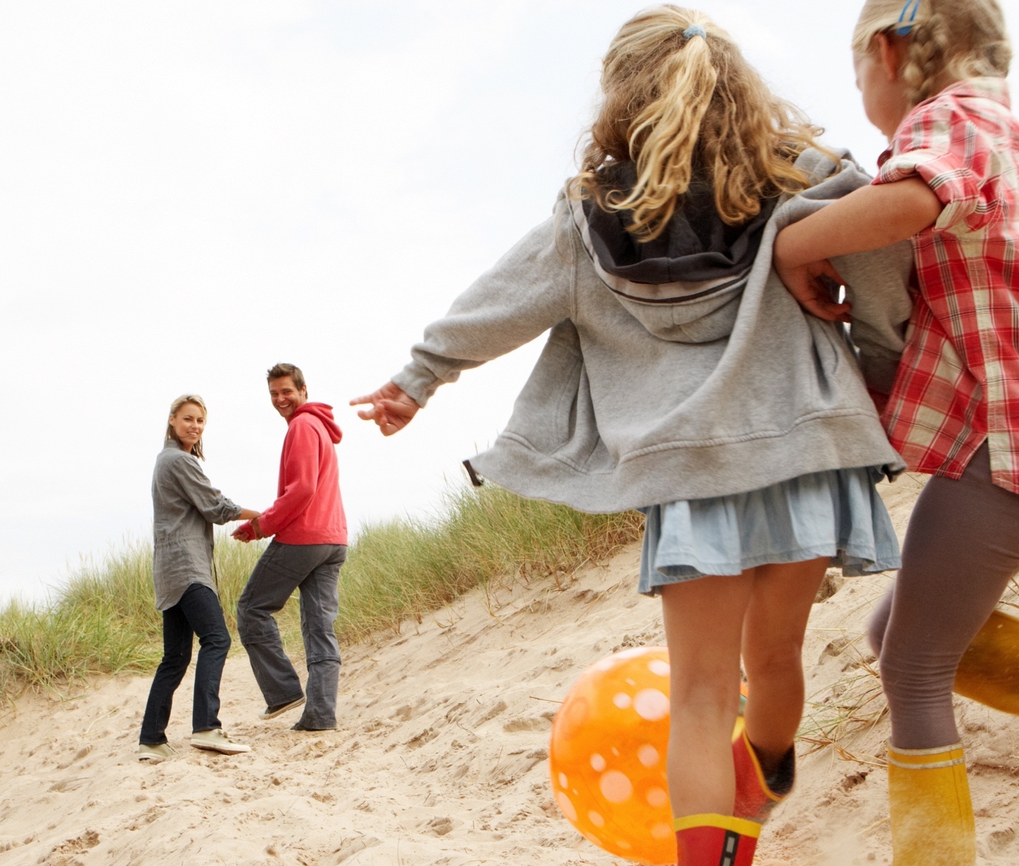
Bedankt voor je aandacht!

Slide 16
Aan de slag - Waar willen we naar toe in Heeswijk-Dinther-Loosbroek? - Wat willen we bereiken in Heeswijk-Dinther-Loosbroek? - Wat is er voor nodig om de doelstellingen te kunnen behalen? - Wat is daarbij jouw inbreng cq wat kun jij betekenen?
Notes:
Aangegeven vanuit Toekomstvisie Lokale Sportplatformen, Sportagenda 2032, sportakkoord II
Een zelfbewuste, toekomstgerichte en sterke sportbranche met een steeds grotere maatschappelijke waarde. Dat is waar de Nederlandse sport naartoe gaat.
Om dit te bereiken is het van belang dat
Taken :
• Het bevorderen van de samenwerking in de lokale sportsector.
• Belangenbehartiging sportclubs bij de ontwikkeling van het gemeentelijke sportbeleid
• Bevorderen samenwerking tussen gemeente en sportverenigingen
• Adviseren College van B&W t.a.v. de (on)georganiseerde sport

Slide 17
Time to share

Slide 18
Het vervolg
Welke afspraken kunnen we maken?
Met wie?

Slide 19
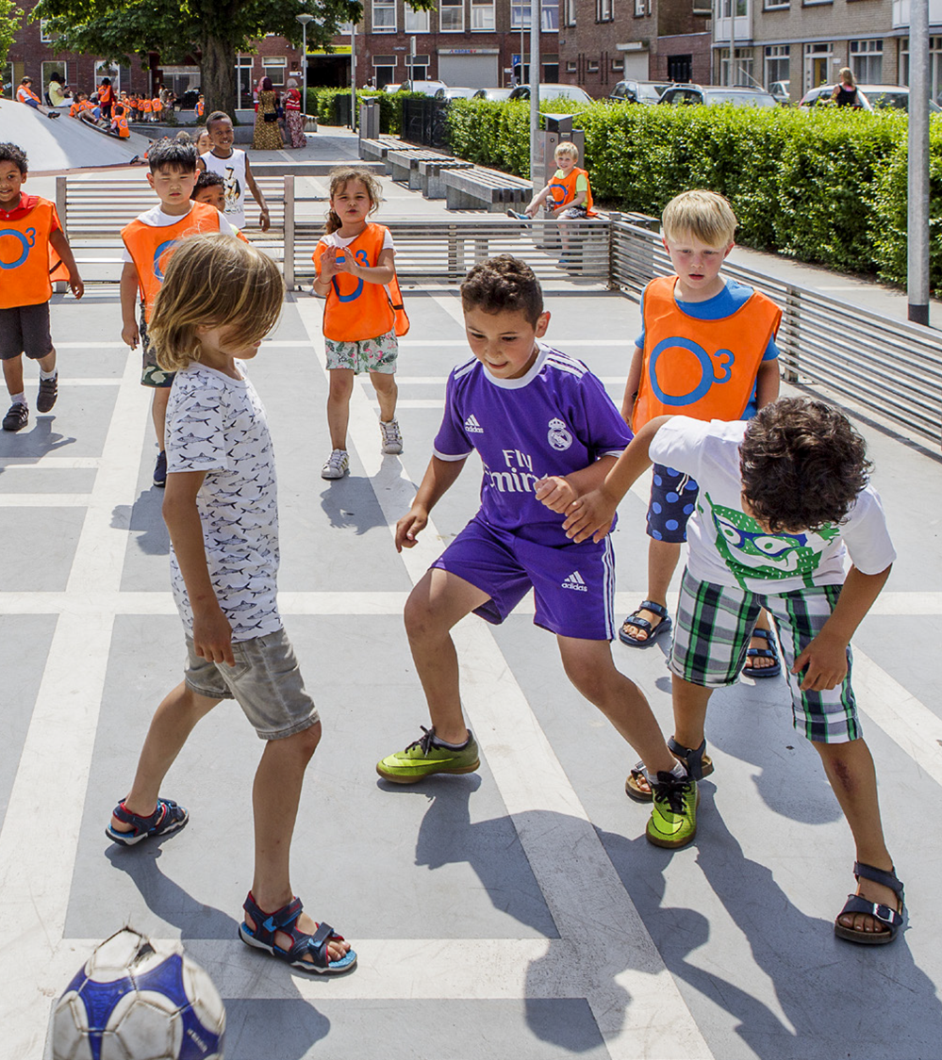
Vragen ?
.

Slide 20
Sportakkoord Heeswijk-Dinther-Loosbroek
Notes:
Even meenemen in de ontwikkelingen

